Slide 1
ソフトウェア開発の議論における タグ付けを利用した情報統合の提案
学籍番号：1421030 氏名：石川 俊明
指導教員：鷹野孝典 准教授
1

Slide 2

研究背景
ソフトウェア開発では，設計や実装に関する情報共有をする際，参加者各自でメモを取ったり，議事録を残すことで必要な情報を記録している．
議論のメンバーが変わる事で，同じ組織でも似たような話を何度もする事になったり，十分に共有出来たか確認出来ないという問題がある

Slide 3
関連研究
『履歴再生機能を備えたオンラインホワイトボード・チャット連携システム』（2010/05/14,情報処理学会 教育学習支援情報システム（CLE）研究会）
『ホワイトボードを用いた議論の構造化に基づく議論想起支援』 （2011/03/02,情報処理学会 全国大会講演論文集）
『簡易書式によるホワイトボード動画を対象としたインデックス抽出』（2011/03/02,情報処理学会 全国大会講演論文集）
『書き込みの時間軸表示によるホワイトボードログの振り返り支援システムの実装』（2012/09/14,情報処理学会 電子化知的財産・社会基盤研究会）
Notes:
上 eラーニングでの振り返り学習向けにオンライン上でホワイトボードとチャットを連携させるシステムの構築．
下 動画でホワイトボードを撮影，下線部が引かれた文字部分について，時間軸に合わせて動画と合わせて提示するシステム

Slide 4
研究動機
ソフトウェア開発では，開発や設計に関する情報を共有するため，意見交換を何度もする機会がある．
「なぜこの技術なんだっけ？」「この人に実装を任せれば早く終わったね」といった振り返りをする事がある．
過去に取り上げた問題解決の手法やアイデアを確認する事で，現在の問題を素早く解決したい．

Slide 5
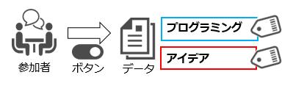
本研究のアプローチ
聞き手からの反応を素早く得るために「物理ボタン」を利用し，議論にタグを付けて議論を記録する．
現在と過去の議論をタグで紐付け，新しい議論で情報として利用する．
効率のよい議論に繋げられる．

Slide 6
議論をタグに置き換える例
ゼミの場合
「研究のアイデア」
「実装のアイデア」
「情報共有のあり方」
→タグとして考えると「研究」「実装」「アイデア」「アドバイス」などが挙げられる．
勉強会の場合
「PHPの使い方」
「JavaScriptの使い方」
「Slackの使い方」
「GitHubの使い方」
→タグとして考えると「プログラミング」「Webサービス」が挙げられる

Slide 7
実際の議論の例
【システム開発初期】
「システムを利用するユーザーの統計情報を取得したい」
外部から統計取得用ツールをシステムに組み込んで利用する
データベースに記録されたユーザー情報を利用する
→実装方式を決定して、システムに組み込む
【システム開発中期】
「現在使っている統計情報用のツールを変更したい」
今まで導入してきた理由や現在のツールの問題点を挙げる
変更するツールの長所や改善出来る内容を説明する
→変更を加えるか決定する

Slide 8
本提案方式を利用する場合
【システム開発初期】
実装したい内容や実装方式についての議論がなされる
ここで「実装方式」としてタグ付けする
実装方式を提案した人や実装方式の利点が情報として残る
【システム開発中期】
現在の実装方式について振り返る（「実装方式」タグを利用）
「実装方式の利点」や「実装された理由」の情報を受け取る
その実装方式を継続するか、変更するかの情報に利用出来る

Slide 9
従来方式との比較
【メモで記録する場合】
アイデアそのものや決定した実装方式そのものが記録される
【本提案方式の場合】
アイデアを提案した人や実装方式に関する議論も記録される
→ 本提案方式によって「アイデアを提案した人物」や「実装方式の利点」も記録される．

Slide 10



提案システム図
議論の場
口頭＋資料で考えを発言
動画・音声で記録
議論のカテゴリをタグ化
重要人物の 抽出
発言に対する意見
議論の要点毎に 物理ボタンを押す
議論内容
データベース
議論時間 データベース
発言者
聞き手
※資料＝ホワイトボードやパワーポイントなどの媒体
記録された情報をオンラインで共有

Slide 11
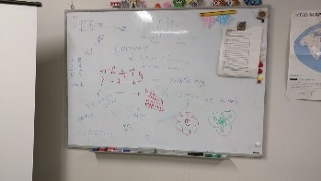


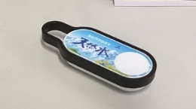
システムの流れ図
文字や図を書き出す
内容を 確認する
聞き手
発言者
ホワイトボード
動画で記録
各自押して貰う
ラベル名を投稿
画像を投稿
議論内容 データベース
チャットサービス （Slack）
ラベル付き物理ボタン
オンラインでの共有として、研究室で利用している チャットサービスを利用する
Notes:
発言者の内容を理解したら，聞き手が物理ボタンを押す
物理ボタンが押されたら，発言者とホワイトボードを撮影， データベースに記録する
データベースに保存した上で，チャットシステムに押された数と画像を投稿する

Slide 12
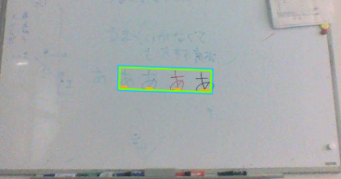

実装状況
ラベル付けされた物理ボタンが押されたときに，Slackへホワイトボードの画像を投稿するプログラム
物理ボタンを押した時にその時間をデータベースに保存するプログラム
Googleの「Vision API」にあるテキスト検出を利用した文字列・文字抽出のテスト
物理ボタン
画像撮影と文字列特定のテスト

Slide 13


Slackで実装する時の問題
チャンネルを跨いで記録する場合，物理ボタンにチャンネルの紐付けが出来ない．
API側で全てのメッセージを受け取る仕組みがあるものの，流れてくるどのチャットが物理ボタンと紐付けているのか分かりづらい可能性がある（ここはアイデア次第で解決出来るかも）

Slide 14
Doc2Vecで関連度抽出
Word2Vecについて
単語をベクトル（数値配列）で表現する技術（ベクトル計算が可能に）
距離が近い単語は意味が似ていて、遠いと似ていない
女性
女性
男性
おば
男性
おじ
王妃
王妃
王
王
例1) 王 – 男性 = 権力のある人
権力のある人＋女性＝王妃
例2) (良い + 最高)/2 = より良い
Notes:
Doc2Vecで議論の関連度の抽出をしたいと思ったが

Slide 15
Doc2Vecで関連度抽出
Doc2Vecについて
Word2Vecの技術と同様に、文書をベクトルで表現（パラグラフベクトル）する技術
可変長の文章や段落に対応するので文章と文章の関連度の抽出が出来る
文章の要約やニュース記事の類似度抽出などといった活用法がある
私は女です
私は男です
私は王妃です
私は王です

Slide 16
今後の課題
1ラベル＝1物理ボタンだと多くのボタンが必要となってしまう．
現在と過去を結びつける良いタグが見つかるとは限らない．
音声からのラベル付けは音声認識の研究になってしまう．
タグ毎の投稿数から「重要度」を取るのか，タグを付けた人から「重要度」を取るのかが定まっていない．
従来の手法の設定と提案方式の比較方法について
個人が記録するメモなどでは議論で決まった事のみがメモされるのが殆ど
提案方式によってその決まるまでに至ったプロセスを示す事が出来る

